Slide 1

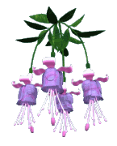


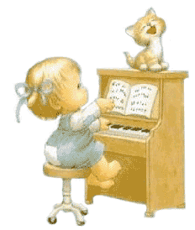

PHÒNG GIÁO DỤC VÀ ĐÀO TẠO QUẬN LONG BIÊN
TRƯỜNG TIỂU HỌC ĐÔ THỊ VIỆT HƯNG
-------------
CHÀO MỪNG CÁC CÔ VỀ DỰ GIỜ TIẾT ÂM NHẠC
LỚP 3
Giáo viên: Lương Thị Hằng

Slide 2




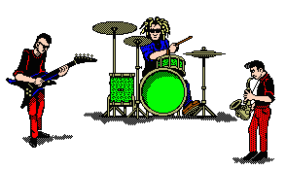
Khởi động nào

Slide 3


Slide 4


Cùng múa hát dưới trăng
Nhạc và lời: Hoàng Lân
Mặt trăng tròn nhô lên, toả sáng xanh khu rừng.
Thỏ mẹ và thỏ con nắm tay cùng vui múa.
Hươu, Nai, Sóc đến xem. Xin mời vào nhảy cùng.
La la lá la lá la. Cùng múa hát dưới trăng.
La la lá la lá la. Cùng múa hát dưới trăng.

Slide 5

HÁT KẾT HỢP GÕ ĐỆM THEO PHÁCH
Cùng múa hát dưới trăng
Nhạc và lời: Hoàng Lân
Mặt trăng tròn nhô lên, toả sáng xanh khu rừng.
* * * * ** * * * * **
Thỏ mẹ và thỏ con nắm tay cùng vui múa.
* * * * ** * * * * **
Hươu, Nai, Sóc đến xem. Xin mời vào nhảy cùng.
* ** * * ** * ** * **
La la lá la lá la. Cùng múa hát dưới trăng.
* ** * ** * * * * **
La la lá la lá la. Cùng múa hát dưới trăng.
* ** * ** * * * * **

Slide 6

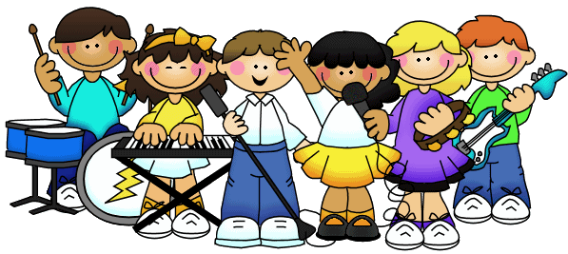

Tập biểu diễn

Slide 7

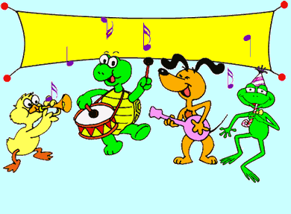


Hát kết hợp phụ họa.

Slide 8



KHUÔNG NHẠC
Khuông nhạc có 5 dòng kẻ song song cách đều nhau và 4 khe được tính từ dưới lên.
5
4
4
3
3
2
2
1
1
5 Dòng kẻ
4 Khe

Slide 9


TẬP NHẬN BIẾT MỘT SỐ NỐTNHẠC TRÊN KHUÔNG
Để ghi độ cao - thấp của âm thanh người ta dùng các tên nốt.
ĐÔ – RÊ – MI – FA – SON - LA - SI

Slide 10

Để ghi độ dài ngắn của âm thanh người ta dùng các hình nốt.
Các hình nốt: Nốt trắng, nốt đen, nốt móc đơn, móc kép.

Slide 11

Con hãy nêu nội dung bài học hôm nay?

